Slide 1
透明计算/云计算操作系统
张 尧 学
zyx@moe.edu.cn

Slide 2
一、什么叫云计算
Google云
Google
微软云
存储和计算分离
超大规模海量存储模型与工程化 (GFS: http://labs.google.com/papers/gfs.html + BigTable:http://labs.google.com/papers/bigtable.html)
数据的快速分布式搜索与处理 (MapReduce:http://labs.google.com/papers/mapreduce.html)
Microsoft
以端为主，端云结合
前端：Windows操作系统内核
  桌面 + 移动 + 家电
云端：新型网络化应用开发、部署和管理平台（Windows Azure）
IBM
Amazon

Slide 3
云计算的特点
“单机” → “网络”
“桌面” → “桌面”+ “移动” + “家电”
以“计算”为中心 → 以“数据”为中心
“软件/资源共享” → “服务共享”为主
存储和运算分离
存储规模海量/分布化
  结构化 数据 → 结构化数据 + 非结构化数据
运算分布化、并行化
前端小型化、跨平台、可移动
面向服务
云计算：后端 → 前端发展

Slide 4
二、什么是透明计算
清华大学1998年提出：从服务的角度由端向服务器不 断发展和演化的概念
特点：
存储和运算分离
  数据存储在服务器或Web上
  运算在前端或者指定地点
软件和硬件分离
  同一个硬件平台，支持不同软件
  同一个软件平台，支持不同硬件
执行以流的模式进行

Slide 5
二、什么是透明计算
2006年
提出实现透明计算的Meta OS体系结构: 4VP⁺
跨平台存储
BIOS底层扩展: NEFI (Networked Extensible Firmware Interface)
Win 98/2K/XP/Linux
主动服务/重组
Intel开始研究透明计算
2009年
提出面向服务的端到端体系结构
在无线和广域网上实现
中间件/应用层的透明服务
我们的贡献：
2004年
提出透明计算概念
计算和存储分离
跨终端、跨操作系统平台
按需服务
程序流方式执行
开始产业化
2001年
提出存储和运算分离
提出本地无OS 的计算模式
服务器存储,终端计算
在局域网上实现
终端系统: 索普卡-I电脑
Win 98和Linux
开始应用
1998年
提出SOPCA软件平台
3C合一
家电轻量化/互连服务
2009年
提出面向服务的端到端体系结构
向无线和广域网拓展
中间件/应用层的透明服务
2004年
提出透明计算概念
计算和存储分离
跨终端、跨操作系统平台
按需服务
程序流方式执行
开始产业化
2006年
提出实现透明计算的Meta OS体系结构: 4VP⁺
跨平台存储
BIOS底层扩展
Win 98/2K/ XP/Linux
主动服务/重组
Intel 开始研究透明计算
2001年
提出存储和运算分离
本地无OS的计算模式
在局域网上实现
终端系统: 索普卡-I电脑
Win 98和Linux
开始应用
1998年
提出SOPCA软件平台
3C合一
家电轻量化/互连服务

Slide 6
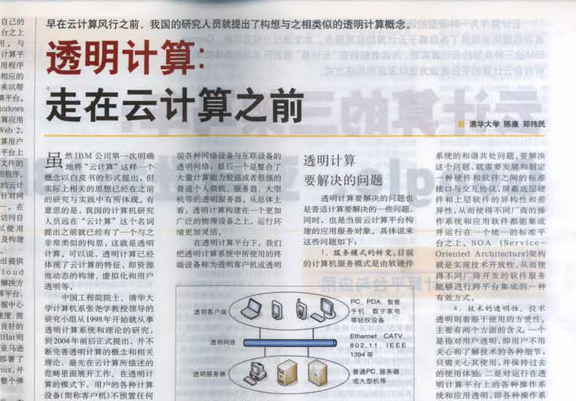
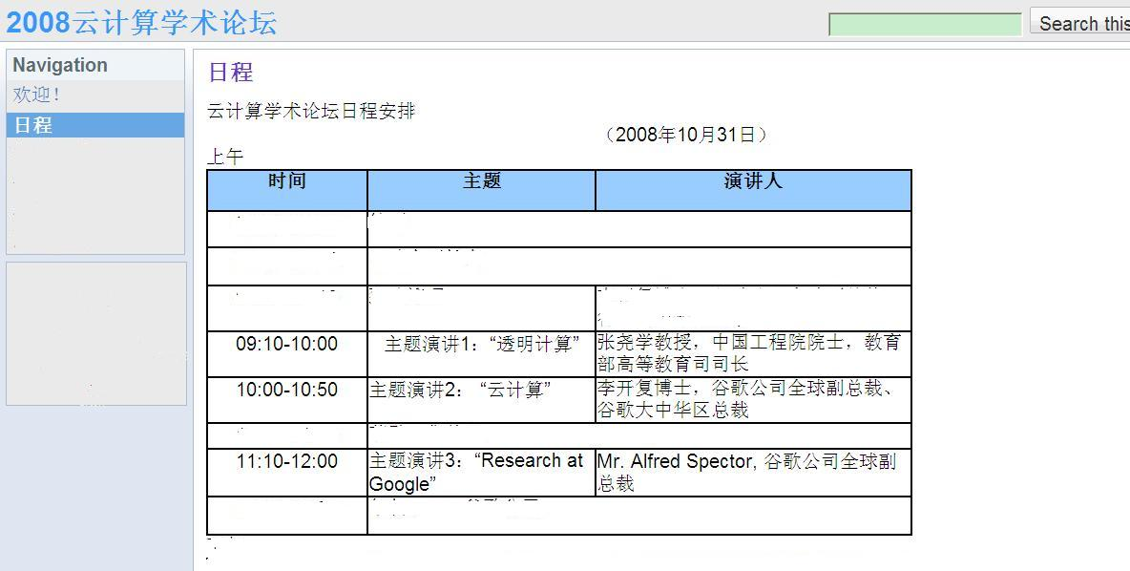
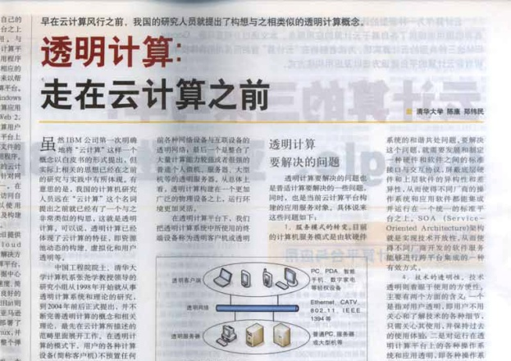
透明计算与云计算的比较
透明计算在云计算之前提出
2008年Google公司专门组织云计算/透明计算研讨会

Slide 7
透明计算与云计算的比较
相同之处：
1、存储和计算分离
2、中央管理
3、面向服务
不同之处：
1、云计算: 服务器→终端
透明计算: 终端(可管理的虚拟客户端)→服务器
2、云计算: 广域网存储及搜索
透明计算:可管理/虚拟/轻载前端

Slide 8
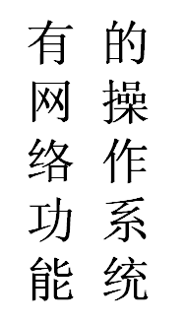
三、什么是透明计算/云计算操作系统
3.1 OS的基本概念与变迁
操作系统：管理和控制计算机系统中硬件和软件资源的系统软件
多道程序系统
新型操作系统
无操作系统
批处理系统
分时系统
...
20世纪40年代
20世纪50年代
20世纪60年代
20世纪70年代
20世纪80年代
21世纪00年代

Slide 9
三、什么是透明计算/云计算操作系统
3.2 操作系统的两条技术路线
传统操作系统 (Windows, Linux, Symbian)
  以单机作为开发和运行平台
  通过通信协议进行网络访问
  功能日趋增多，庞大和复杂
新型操作系统 (Chrome/云端操作系统，透明计算操作系统)
  以网络作为开发和运行平台
  管理自治体中的资源, 离开网络不能工作
  前端功能日趋减少，轻载化

Slide 10
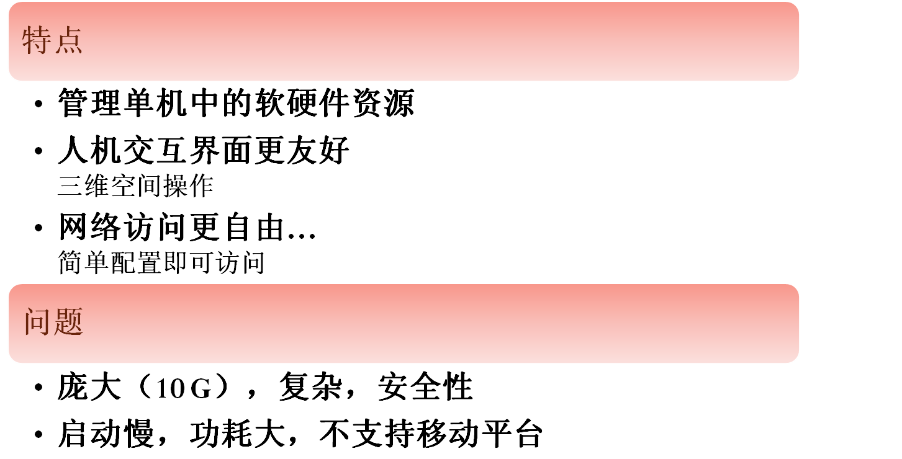
三、什么是透明计算/云计算操作系统
3.3 最新操作系统实例
Windows 7桌面操作系统

Slide 11
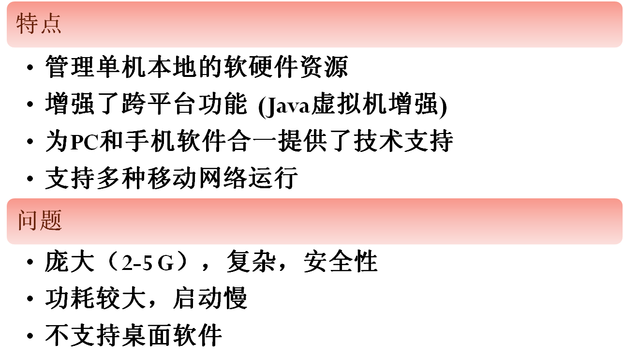
三、什么是透明计算/云计算操作系统
3.3 最新操作系统实例
Android操作系统

Slide 12
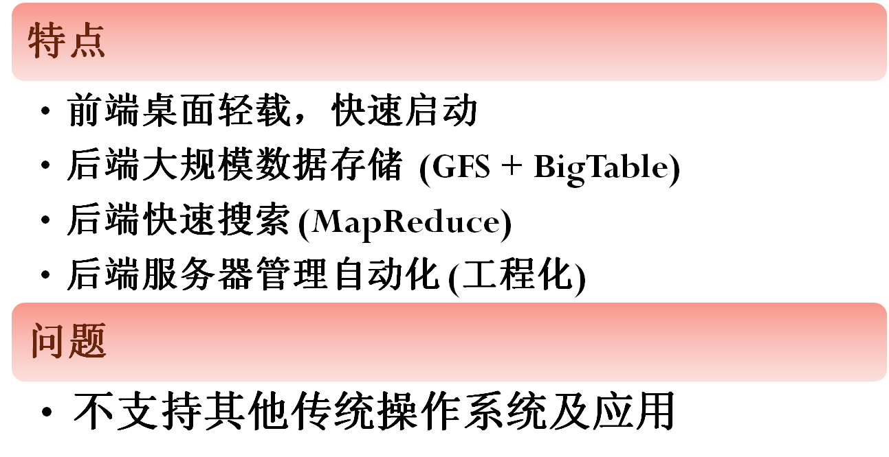
三、什么是透明计算/云计算操作系统
3.3 最新操作系统实例
Chrome/云端操作系统

Slide 13
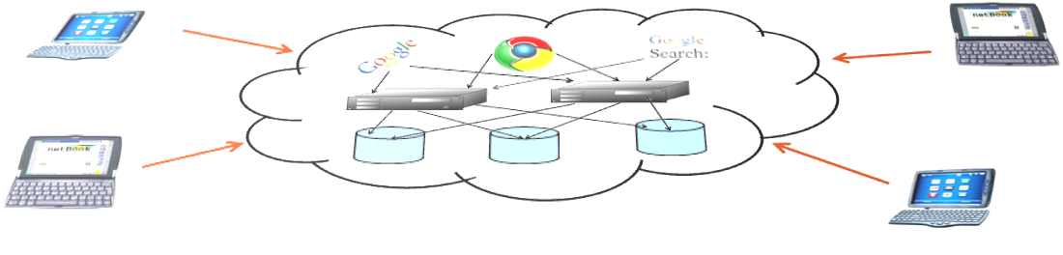
Chrome/云端操作系统结构图
管理功能分布式
通过协议进行通信
Chrome/云端操作系统
Chrome浏览器
协议
协议
Chrome浏览器
GFS + BigTable +
MapReduce…
终端OS内核
SOAP
HTTP
…
SOAP
HTTP
…
终端OS内核
服务器内核
Chrome OS
云端操作系统
Chrome OS

Slide 14
三、什么是透明计算/云计算操作系统
3.4 透明计算操作系统（Meta OS/TNOS）
特点：
管理其他操作系统的OS

Slide 15
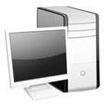
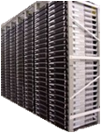
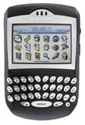
管理其他操作系统的OS
其他操作系统
其他操作系统
其他操作系统
协议
MRBP
NSAP
UDP
…
协议
MRBP
NSAP
UDP
…
其他操作系统
(虚拟执行)
其他操作系统
(虚拟执行)
透明计算操作系统
调度与管理模块
服务模块/协议
服务模块/协议
服务模块/协议
UEFI
UEFI
UEFI
TNOS客户端
TNOS服务器端
TNOS客户端
自治网络
自治网络

Slide 16
三、什么是透明计算/云计算操作系统
3.4 透明计算操作系统（Meta OS/TNOS）
特点：
管理其他操作系统的OS
跨硬件和软件平台的OS

Slide 17


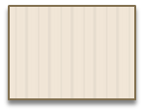

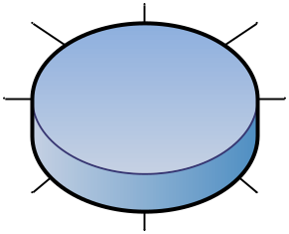




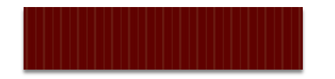
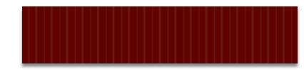
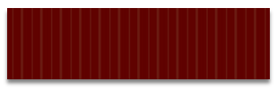
跨硬件平台
PC
透明
操作
系统
客户
端
电话服务
手机
电话服务
MID
LID
透明操作系统
服务端
计算平台
数字家电
MRBP
NSAP…
不同硬件平台，
同一操作系统，
同一服务

Slide 18
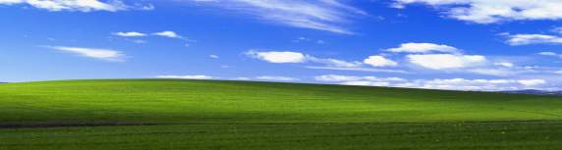



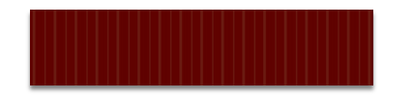
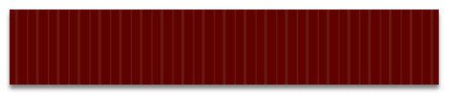
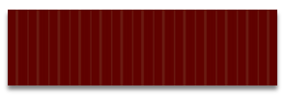
跨软件平台
QQ
iPod
PINM
电话
计算
电视
Internet
卡拉OK
DVD
服务
操作系统
透明
操作
系统
客户
端
透明操作系统服务端
MRBP
NSAP…
网络
有线或无线通信网络
终端
终端系统（MID）
同一硬件平台，
不同的操作系统，
不同服务

Slide 19
三、什么是透明计算/云计算操作系统
3.4 透明计算操作系统（Meta OS/TNOS）
特点：
管理其他操作系统的OS
跨硬件和软件平台的OS
运行在BIOS之上，IOS之下的OS

Slide 20

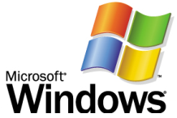
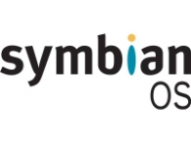
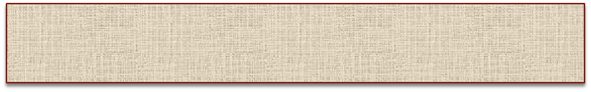
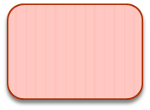
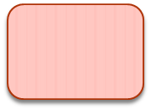
运行在BIOS之上, IOS之下的OS
透明计算操作系统客户端
标准接口：例如 EFI（新一代BIOS）
X86
ARM
MIPS
数字
电视板

Slide 21
三、什么是透明计算/云计算操作系统
3.4 透明计算操作系统（Meta OS/TNOS）
特点：
管理其他操作系统的OS
跨硬件和软件平台的OS
运行在BIOS之上，IOS之下的OS
可管理/虚拟/轻载的端到端管理OS

Slide 22





可管理/虚拟/轻载的端到端管理的OS
MRBP
NSAP
UDP
…
MRBP
NSAP
UDP
…
透明
操作
系统
客户
端
透明操作系统客户端
透明操作系统客户端
透明
操作
系统
客户
端
透明操作系统服务器端
透明操作系统
服务器端
BIOS
BIOS
BIOS
自治网络
自治网络

Slide 23
三、什么是透明计算/云计算操作系统
3.4 透明计算操作系统（Meta OS/TNOS）
特点：
管理其他操作系统的OS
跨硬件和软件平台的OS
运行在BIOS之上，IOS之下的OS
可管理/虚拟/轻载的端到端管理的OS
基于块流调度执行的OS

Slide 24
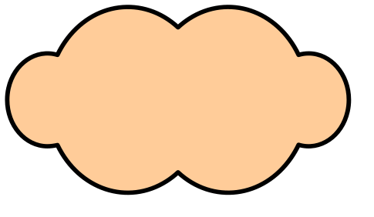
基于块流调度执行的OS
存储设备由本机移到服务器
中断请求
CPU
内存
CPU
内存
应用
程序
网络
I/O
操作
系统
外存
I/O
外存
总线
总线
块流
Client
内部总线扩展成外部网络
Server

Slide 25
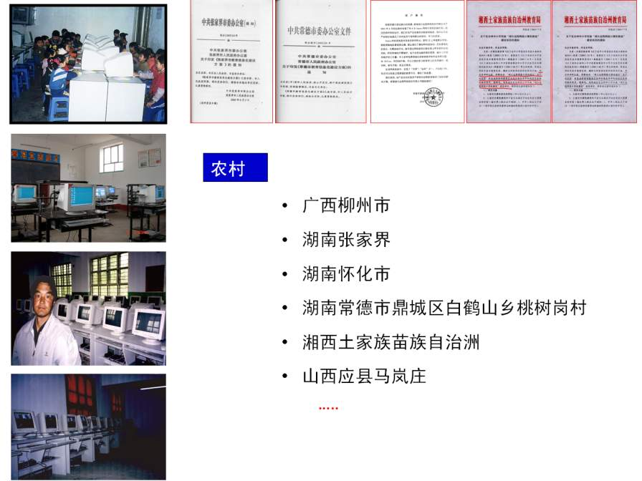
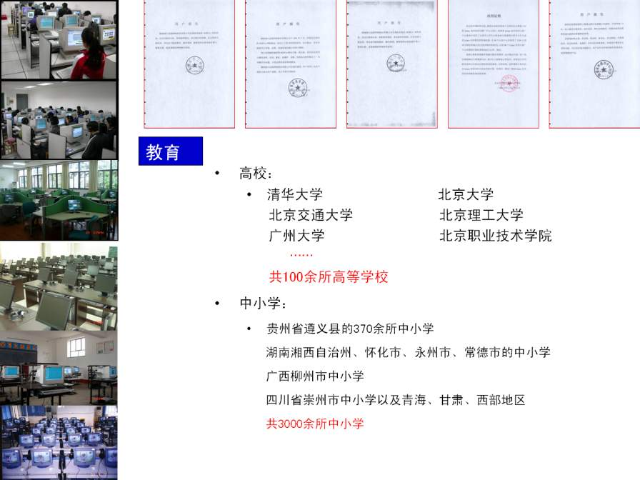
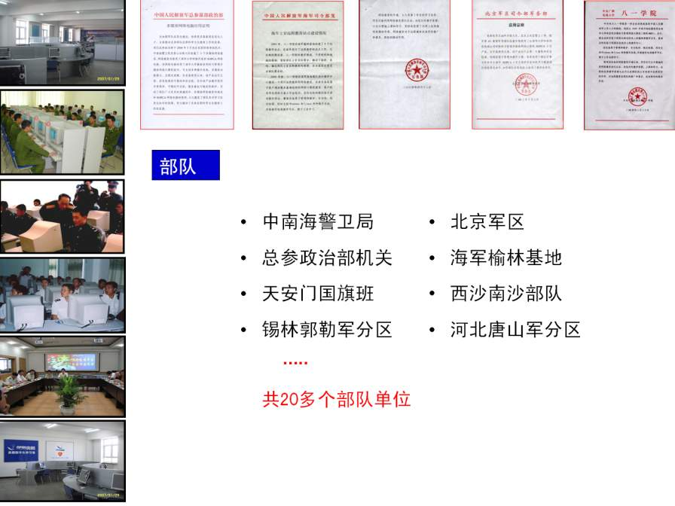
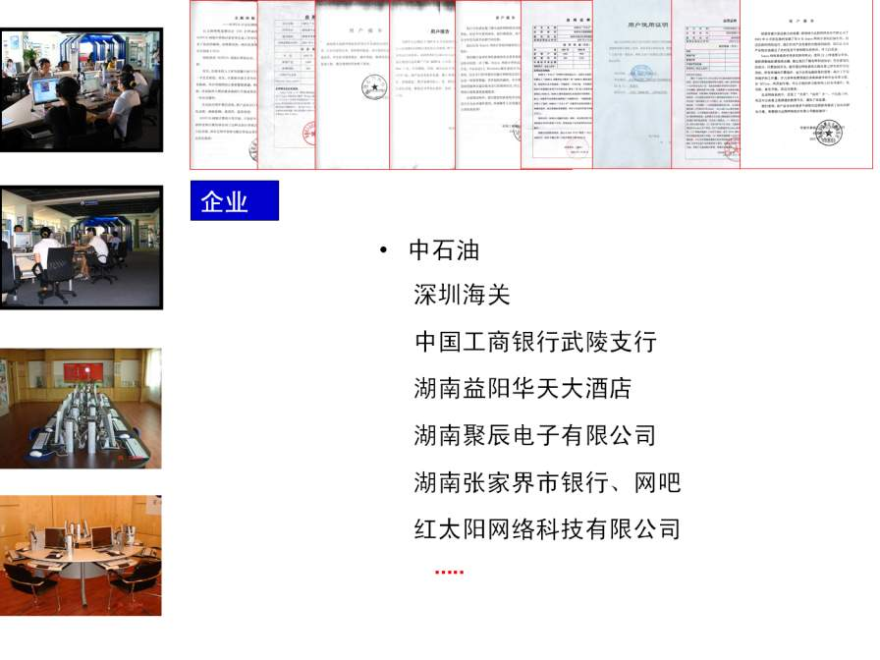

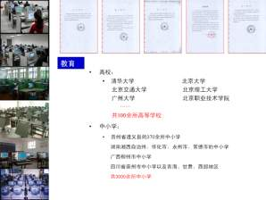
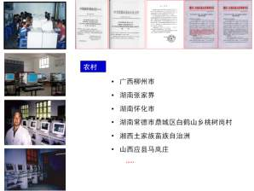

四、透明计算操作系统应用
4.1 桌面应用
部队
教育
农村
企业
用于教育培训、管理等，取代原有PC，
降低成本1/2以上 提高了可管理性和安全性

Slide 26



四、透明计算操作系统应用
4.2 移动应用
个人
数据区
公共
数据区
新型网络应用
手机操作系统镜像
透明计算操作系统
TNOS服务器端
移动网络
TNOS客户端
移动手机平台

Slide 27


四、透明计算操作系统应用
4.2 家电应用
个人
数据区
公共
数据区
新型家庭应用
家电操作系统镜像
透明计算操作系统
TNOS服务器端
有线网络
电视网络
移动网络
TNOS客户端
电视机/机顶盒等

Slide 28
五、透明计算/云计算OS研究课题
新型网络化操作系统的概念
跨软/硬件平台的资源管理
超大规模非结构化数据的一致性
数据的深度快速搜索与浏览
面向用户的服务主动重组/重构
支持服务重组的相关工具
面向用户的新型终端
• • •

Slide 29
Q & A

